Slide 1
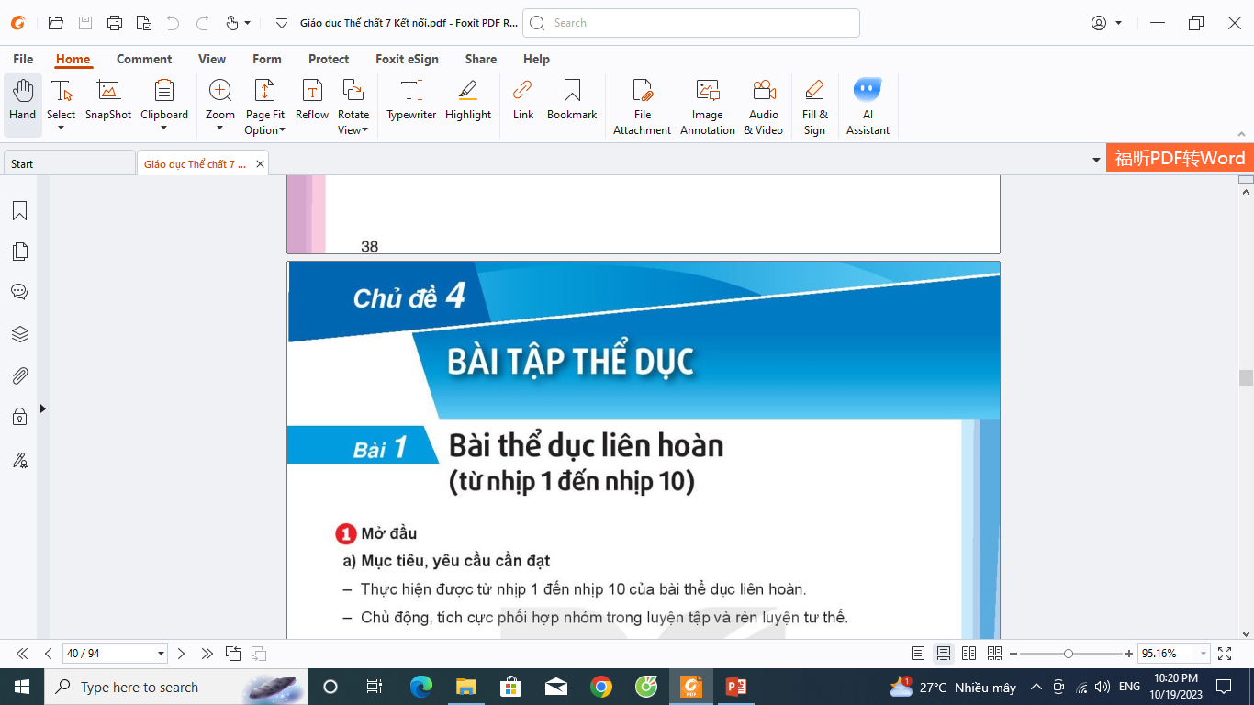

GIÁO VIÊN THỰC HIỆN: TRẦN VĂN LỪNG

Slide 2
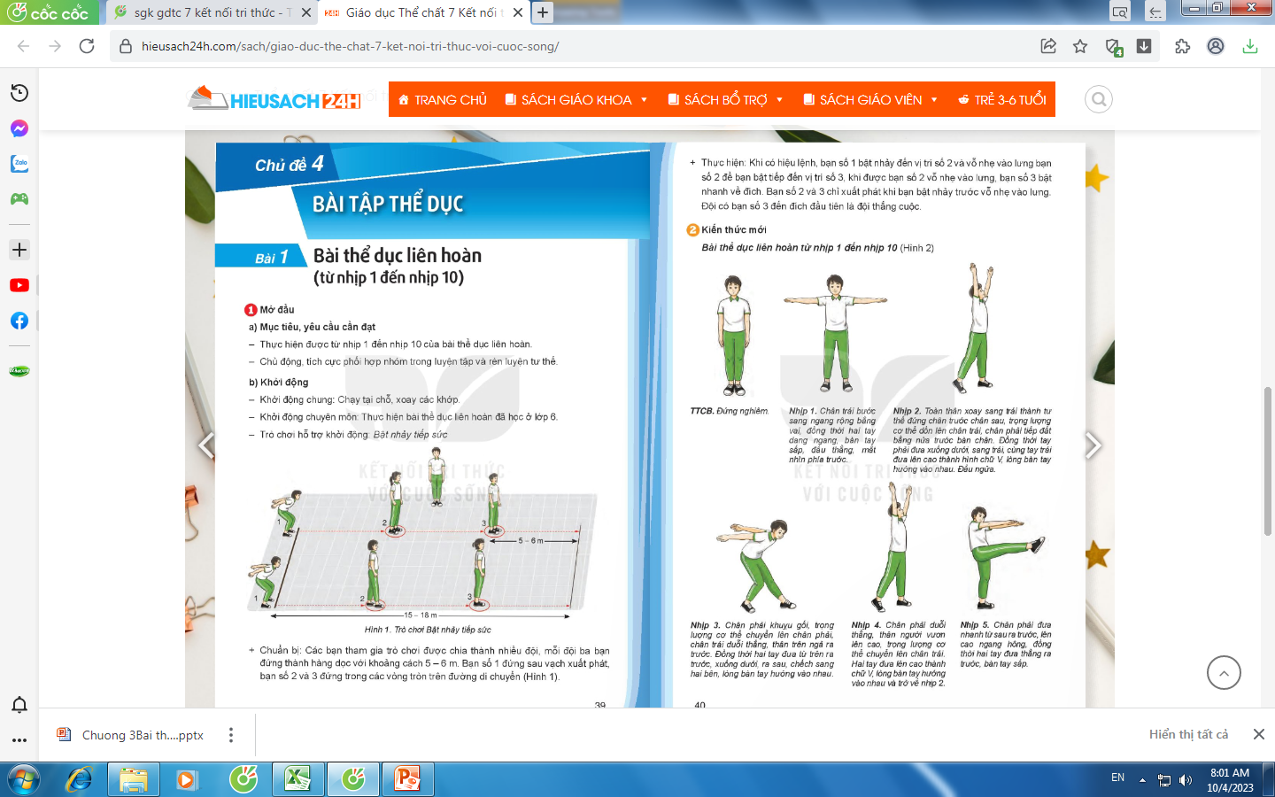

Slide 3
TRÒ CHƠI

Slide 4
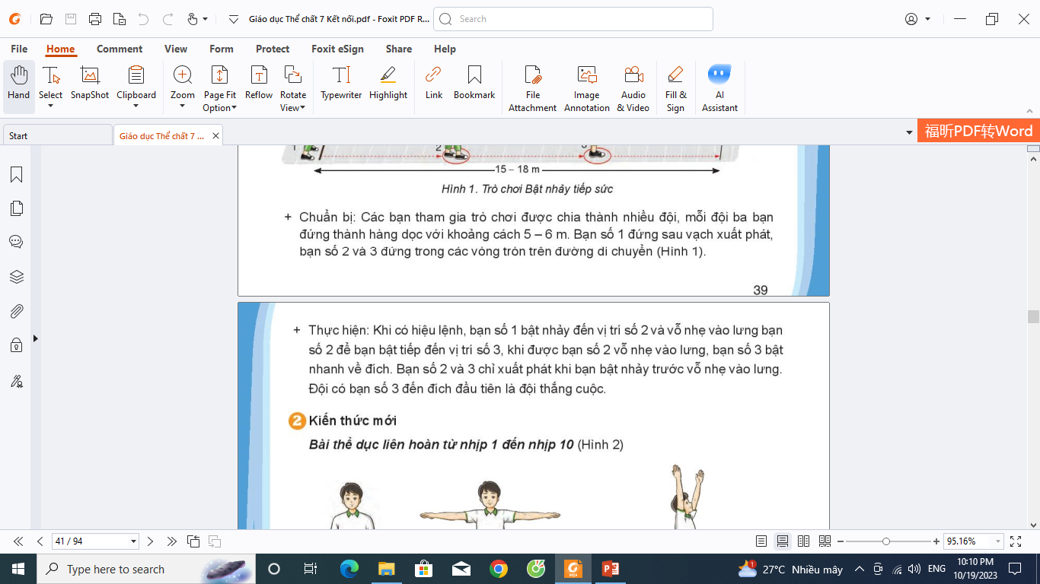
LUẬT CHƠI

Slide 5

BÀI THỂ DỤC LIÊN HOÀN LỚP 7

Slide 6
TTCB: Tư thế nghiêm
TTCB

Slide 7
1
Nhịp 1: Chân trái bước sang ngang rộng bằng vai, đồng thời hai tay dang ngang bàn tay sấp, đầu thẳng, mắt nhìn phía trước

Slide 8
Nhịp 2: Toàn thân xoay sang trái thành tư thế đứng chân trước chân sau trọng lượng cơ thể dồn lên chân trái, chân phải tiếp đát bằng nửa ban chân. Đồng thời tay phải đưa xuống dưới sang trái cùng tay trái đưa lên cao thành hình chữ V long bàn tay hướng vào nhau. Đầu ngửa
2

Slide 9
3
Nhịp 3: Chân phải khuỵu gối, trong lượng cơ thể chuyển lên chân phải, chân trái duỗi thẳng, thân trên ngả ra trước, Đồng thời hai tay đưa từ trên ra trước, xuống dưới ra sau chếch sang hai bên, long bàn tay hướng vào nhau

Slide 10
4
Nhịp 4: Chân phải duỗi thẳng, thân người vươn lên cao trọng lượng cơ thể chuyển lên chân trái hai tay đưa lên cao thành hình chữ V long bàn tay hướng vào nhau và trở về nhịp 2

Slide 11
5
Nhịp 5: Chân phải đưa nhanh từ sau ra trước, lên cao ngang hông, đồng thời hai tay đưa thẳng ra trước, bàn tay sấp

Slide 12
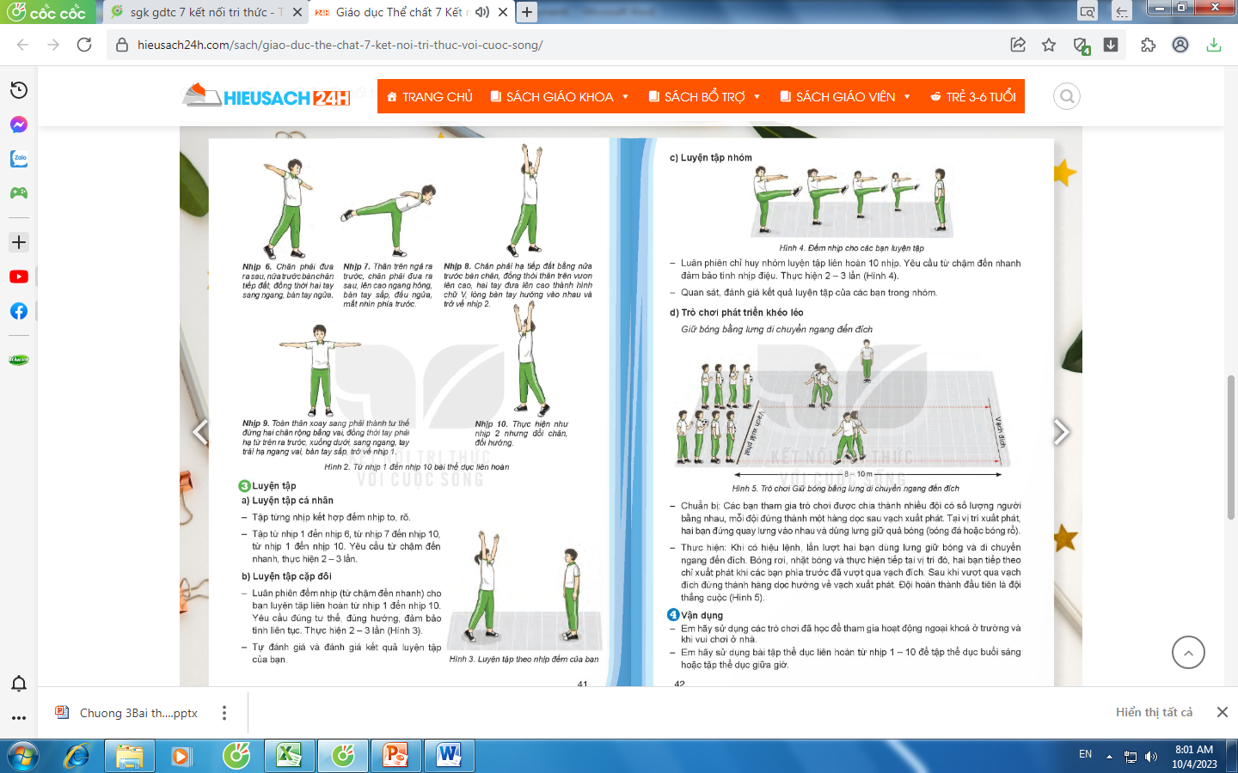
6
Nhịp 6: Chân phải đưa ra sau, nửa trước bàn chân tiếp đất đồng thời hai tay sang ngang, bàn tay ngửa

Slide 13
7
Nhịp 7: Thân trên ngả ra trước, chân phải đưa ta sau, lên cao ngang hông, bàn tay sấp, đầu ngửa, mắt nhìn phía trước

Slide 14
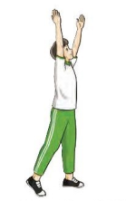
8
Nhịp 8: Chân phải hạ tiếp đất bằng nửa trước bàn chân, đồng thời thân trên vươn lên cao, hai tay đưa lên cao thành hình chữ V, long bàn tay hướng vào nhau và trở về nhịp 2

Slide 15
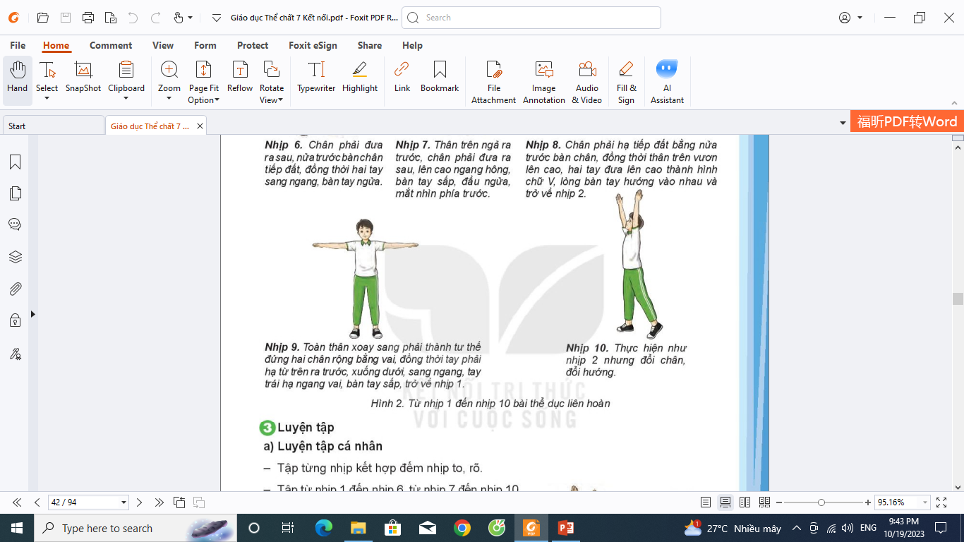
9
Nhịp 9: Toàn thân xoay sang phải thành tư thế đứng hai chân rộng bằng vai, đồng thời tay phải hạ từ trên ra trước, xuống dưới, sang ngang tay trái hạ ngang vai, bàn tay sấp trở về nhịp 1

Slide 16
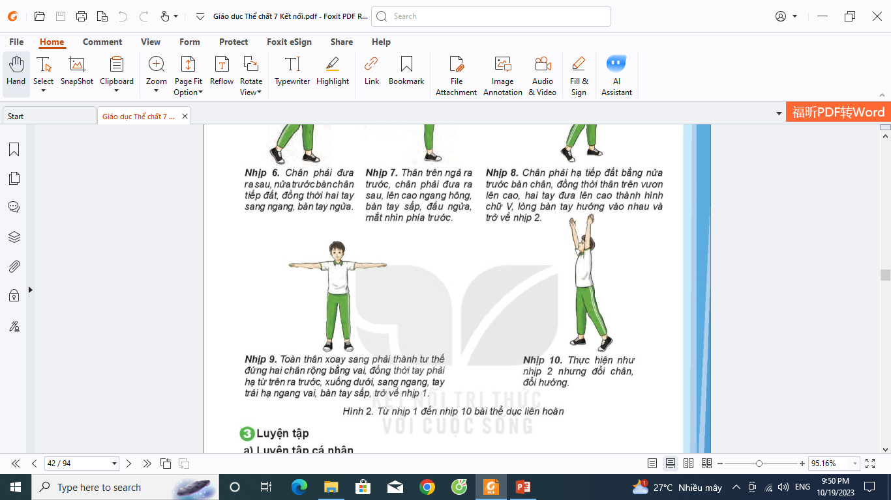
10
Nhịp 10: Thực hiện như nhịp 2 nhưng đổi chân, đổi hướng.

Slide 17
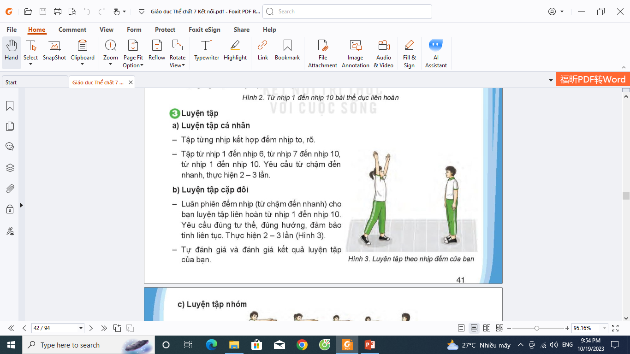
LUYỆN TẬP

Slide 18
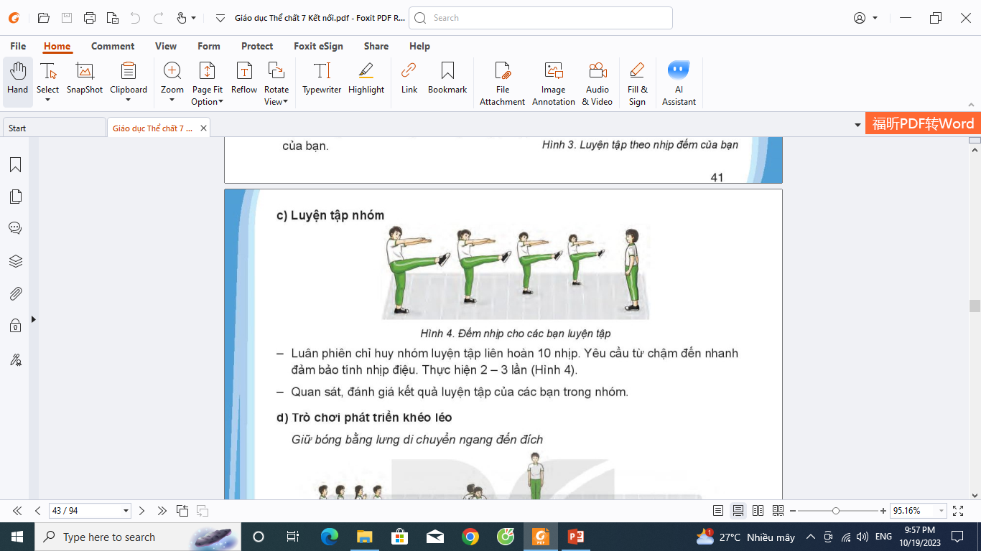
LUYỆN TẬP

Slide 19
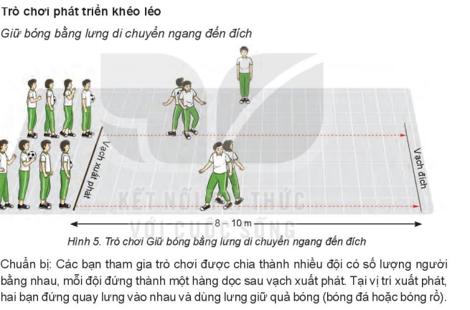
TRÒ CHƠI

Slide 20
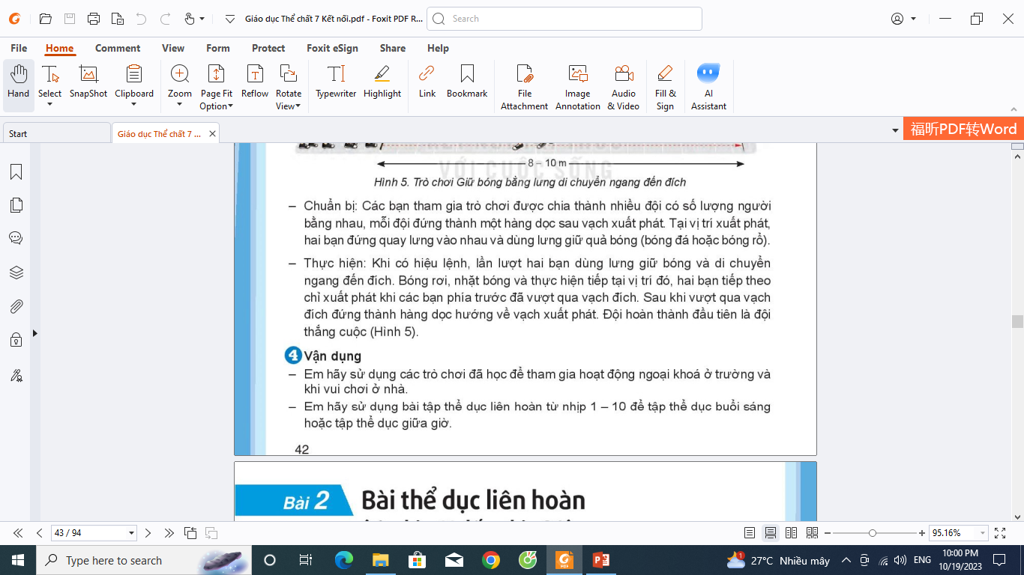
4. VẬN DỤNG
RÈN LUYỆN THỂ DỤC THỂ THAO NÂNG CAO SỨC KHỎE
HỌC TẬP THEO GƯƠNG BÁC HỒ VĨ ĐẠI

Slide 21
GIỜ HỌC KẾT THÚC
KÍNH CHÚC THẦY CÔ SỨC KHỎE
CÁC EM CHĂM NGOAN HỌC GIỎI

